Slide 1
«Мы хотим, чтоб ваше лето было книгами согрето!»
Виртуальная выставка

Slide 2
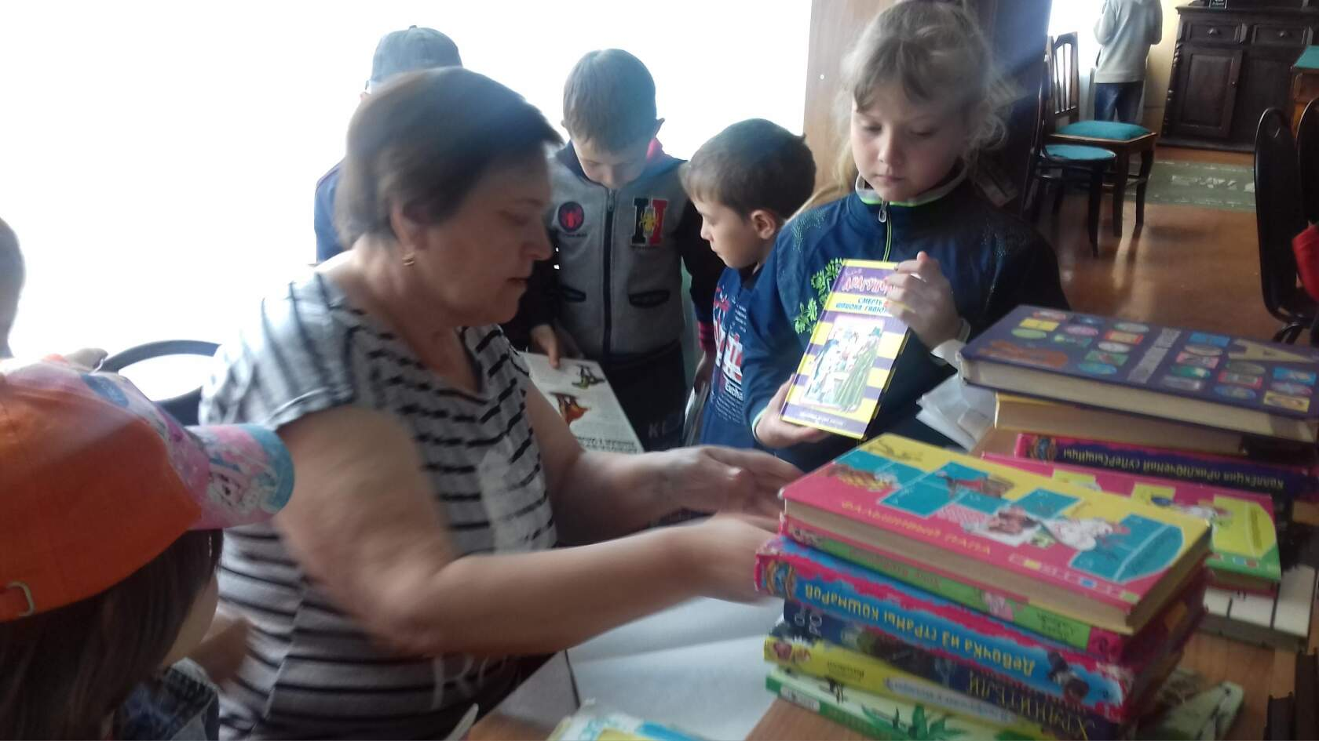
Лето в библиотеке - 2019
Детские книги на ЛитРес
Лето – это чудесная пора! Это солнце, море, воздух, лес, речка.
Лето – это каникулы!
И мы желаем вам хорошо отдохнуть, загореть, набраться сил.
Но лето – это не только игры и развлечения, это и свободное время, которое можно заполнить чтением интересных книг.
Мы предлагаем вашему вниманию книги, которые можно взять в библиотеке или прочитать онлайн.
Надеемся, что они станут вам хорошими друзьями на все летние каникулы.

Slide 3
https://www.litres.ru/

Slide 8
Сюрпризы и удивительные открытия
ждут тебя на каждой странице!
Природа и животные

Slide 10
МУНИЦИПАЛЬНОЕ БЮДЖЕТНОЕ УЧРЕЖДЕНИЕ КУЛЬТУРЫ
«Межпоселенческая центральная районная библиотека»
Столыпинская сельская библиотека
Никольского района Пензенской области
442672 Пензенская область, Никольский район, с. Столыпино,
ул. Школьный переулок д. 11
E-mail: bstolypino@yandex.ru

